Slide 1
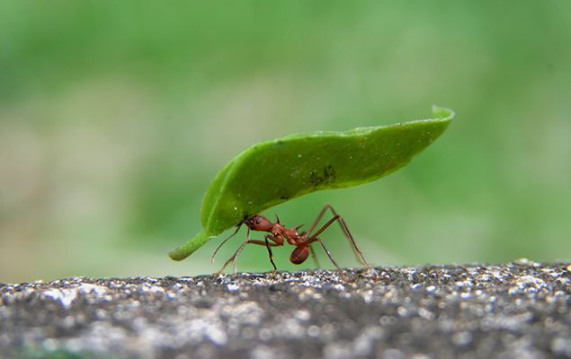
สิ่งยิ่งใหญ่จากคนเล็กน้อย

Slide 2
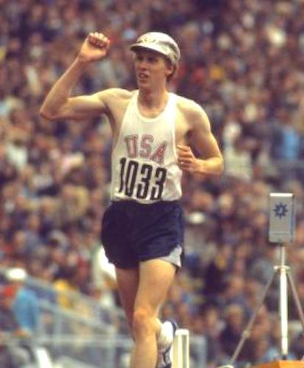
Dave Wottle (นักวิ่งทีมชาติสหรัฐอเมริกา โอลิมปิค 1972)

Slide 3
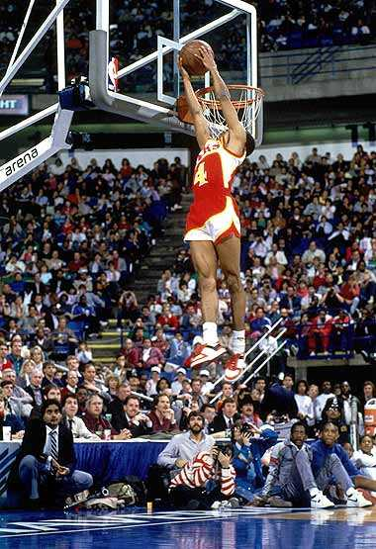
Spud Webb (NBA Slam Dunk Contest 1986)

Slide 4
โยบ บทที่ 8:7
แม้เบื้องต้นของท่านจะเล็กน้อย
แต่ต่อไปเบื้องปลายของท่านจะใหญ่โตอย่างยิ่ง

Slide 5
1 โครินธ์ 1:27-29
27 แต่พระเจ้าได้ทรงเลือกพวกที่โลกถือว่าโง่
เพื่อทำให้พวกมีปัญญาอับอาย
และได้ทรงเลือกพวกที่โลกถือว่าอ่อนแอ
เพื่อทำให้พวกที่แข็งแรงอับอาย
28 พระเจ้าได้ทรงเลือกพวกที่โลกถือว่าต่ำต้อยและดูหมิ่น
และเห็นว่าไม่สำคัญ เพื่อทำลายสิ่งซึ่งโลกเห็นว่าสำคัญ
29 เพื่อไม่ให้มนุษย์สักคนหนึ่งโอ้อวดเฉพาะพระพักตร์พระเจ้าได้

Slide 6
ไม่สำคัญว่าเล็กน้อยหรือไม่ แต่สำคัญที่ได้เริ่มต้น

Slide 7
มีความตั้งใจ

Slide 8
มีใจกล้าหาญ

Slide 9
เรียนรู้พัฒนาตนเองเสมอ

Slide 10
พึ่งพาพระเจ้า

Slide 11
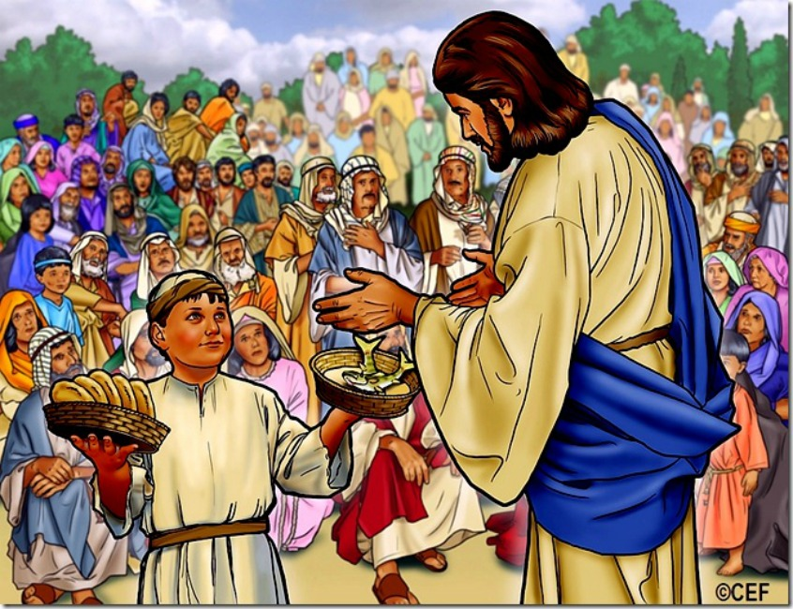

Slide 12


